Slide 1
PRAKTICKÁ ŠKOLA
LEDEN - BŘEZEN

Slide 2
Panenky a anděl z krepového papíru

Slide 3
Panenky a anděl z krepového papíru

Slide 4
Souboj s jehlou a nití

Slide 5
Souboj s jehlou a nití

Slide 6
KERAMIKA

Slide 7
KERAMIKA

Slide 8
KERAMIKA

Slide 9
KERAMIKA - VELIKONOCE

Slide 10
NEPEČENÝ DORT

Slide 11
SPORTOVNÍ DEN A SOUTĚŽNÍ NEPEČENÝ DORT

Slide 12
VYHRÁLI JSME VŠICHNI

Slide 13
pizza

Slide 14
pizza

Slide 15
pizza

Slide 16
Kytky z ubrousků

Slide 17
Kytky z ubrousků

Slide 18
Čokoládovotvarohový moučník

Slide 19
Čokoládovotvarohový moučník

Slide 20
Učíme se tkát na kolíkovém stávku

Slide 21
KOBEREČKY

Slide 22
Učíme se tkát na kartonu

Slide 23
Věneček – jarní dekorace

Slide 24
Věneček – jarní dekorace

Slide 25
Všechny věnečky pohromadě

Slide 26
Zapečené brambory a okurkový salát

Slide 27
Velikonoční mazanec

Slide 28
A plněná vejce

Slide 29
Palačinky mňam

Slide 30
Palačinky mňam

Slide 31
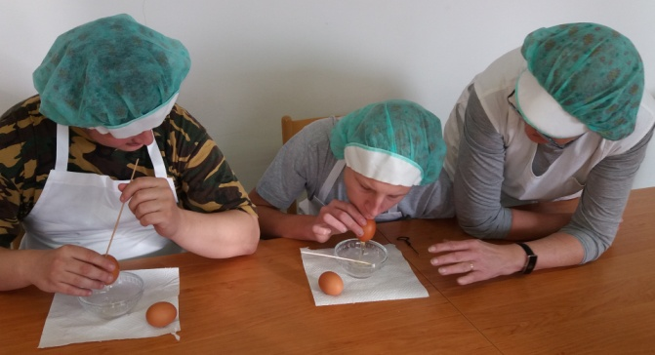
Na Velikonoce jsme připraveni
Děláme výfuky

